Slide 1
Completely Fair Scheduler
Seminar 1914 | Sommersemester 2017
Lukas Essig & Peter Müller
01.07.17
Notes:
Kurze Einleitung von uns

Slide 2
Einleitung
Completely Fair Scheduler (CFS) seit Kernel-Version 2.6.23
  löste Vorgänger O(1) – Scheduler ab
O(1)-Scheduler bevorzugt über Heuristiken ermittelete interaktive Prozesse
  Benachteligung Hintergrundprozesse möglich
CFS hat Ziel zu allen Prozessen gleich fair zu sein
Notes:
O(1) – Scheduler benötigt komplexe Algorithmen und aufwändige Heuristiken, um interaktive Prozesse zu identifizieren
→ Benachteiligung interkativer Prozesse möglich
CFS will zu allen Prozessen gleich fair sein
Aufwand für Auswählen des nächsten Prozesses auch O(1), Rest O(log n)

Slide 3
Scheduling
Allgemeine Definition:
„Scheduling is a decision-making process [...]. It deals with the allocation of resources to tasks over given time periods and its goal is to optimize one ore more objectives.“
- Michael Pinedo
Notes:
Nicht nur in Betriebssystemen:
-Fertigungsanlagen, Flughäfen, Stapelverarbeitung
Ziele können dabei sehr unterschiedlich sein und sich gegenseitig beeinflussen

Slide 4
Prozess - Scheduling
Entscheidung → Prozess zur nächsten Ausführung
Ressourcen → Central Processing Unit (CPU)
Tasks → Prozesse
Zeitl. Perioden → Zeitscheiben
Optimierung → Durchsatz, Effizienz, Komplexität & Fairness!
der Ziele
Fairness:
Jeder Prozess sollte anteilig die gleiche Prozessorzeit zugewiesen bekommen und nicht verhungern
Notes:
Effizienz: Die zur Verfügung stehenden Ressourcen werden möglichst vollständig ausgelastet.
Durchsatz: Möglichst viele Prozesse werden in möglichst kurzer Zeit abgearbeitet.
Fairness: kein Verhungern, gerechte Zuteilung der Ressourcen
Komplexität: Begrenzung der Komplexität hinsichtlich Algorithmen und Heuristiken
Fairness ist sehr wichtig für CFS
→ jeder Prozess bekommt gerechten Anteil an CPU

Slide 5
Completely-Fair Prinzip
Alle Klienten sollen einen fairen Anteil der begrenzten Ressource erhalten
Klienten werden bewertet
  Bereits verbrauchtes Kontingent / Kontingent aller Klienten in einer bestimmten Zeit
  Prozentuale Berechtigung zur weiteren Nutzung der Ressource
  Definition CFP: optimaler proportionaler Anteil des Klienten A
          im Intervall [t_{1,}t₂]
Auch als Proportional-Share-Scheduling bekannt

Slide 6
Funktionsweise CFS
Aufbauend auf dem completely-fair Prinzip
  Proportionale Aufteilung einer definierten Periode (period) in Zeitscheiben (slice) für die aktiven Prozesse
Prozesse können proportional bevorzugt werden
  Einführung von variablen Zeitscheiben
    Zeitscheiben werden anhand Gewicht berechnet
    Gewicht berechnet aus nice-Wert (Intervall [-20;19] )
    Je niedriger der nice-Wert, desto höher das Gewicht
    Umrechnungsfaktor:
  Definition:
  Nur die Differenz zwischen den nice-Werten ist maßgebend für slice_{i}

Slide 7
Funktionsweise CFS
Zuteilungsbestimmung mit Hilfe der virtual runtime Variablen
  Quotient aus bereits erhaltenen CPU-Zeit W_{i} zu einem Zeitpunkt t zu ermittelten Gewicht weight_{i}
  virtual runtime für Prozess i:
virtual runtime soll zu jedem Zeitpunkt t idealerweise für alle Prozesse i gleich hoch sein
  Im Process-Scheduling kann dies nicht garantiert werden
Höhe dieses Wertes bestimmt die nächste Zuteilung
  Der Prozess mit dem niedrigsten Wert erhält die nächste Zuteilung
  Damit wird eine annähernde faire Verteilung erreicht

Slide 8
Funktionsweise CFS
Bestimmung der allgemeinen aktuellen virtual runtime
  Formel für bereits verbrauchte CPU-Zeit (nach CFP)
  Umgestellt:
  Allgemeine virtual runtime:
Notes:
Da es bei Prozess-Scheduling nicht möglich ist, zu jedem Zeitpunkt die virtual runtime den obigen Wert zu garantieren, versucht CFS, dass diese virtual runtime nach einem Zeitintervall period für jeden Prozess zu erreichen

Slide 9
Implementierung
Datenstruktur zur Verwaltung der virtual runtime Werte
  Rot-Schwarz-Baum
    Eigenschaften
      Binärer Suchbaum
      Kürzere Laufzeit O(log n) im Vergleich zur sequentiellen Liste O(n)
      Selbst-balancierend durch definierte Einfüge-Lösch-Operationen

Slide 10
Implementierung
Vorgehen beim Einfügen im binären Baum
  Vergleich des einzufügenden Elements mit den Knoten
3
5
2
7
5
1
3
6
8
2
7
10
1
6
8
9
11

Slide 11
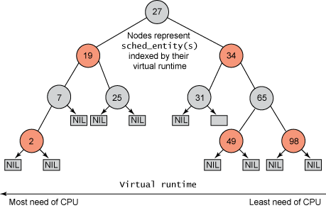
Implementierung
Quelle: https://www.ibm.com/developerworks/library/l-completely-fair-scheduler/

Slide 12
Implementierung
Ablauf
  Verwaltung der virtual runtime mit Hilfe eines Rot-Schwarz-Baumes
  Nach Ausführung eines Prozesses neue Berechnung der virtual runtime mit aktualisierter period
  Element mit kleinster virtual runtime (ganz links im Baum) erhält die nächste Zuteilung
  Ausführung mit der berechtigten Zeitscheibe (slice-Wert)

Slide 13
Vergleich zum O(1)-Scheduler
Vergleiche hinsichtlich
Fairness
  N Prozesse gleicher Priorität und der gleichen Aufgabe
  Erwartung bei perfekter Fairness: alle zum gleichen Zeitpunkt fertig
Latenz bei interaktiven Anwendungen
  Latenzzeit: Zeit zwischen Anfordern der CPU und dem tatsächlichen Erhalt
  Messung der Latenzzeit bei verschiedener Hintergrund-Belastung
Notes:
O(1) versucht über Heuristiken interaktive Prozesse zu identifizieren und zu bevorzugen
Fairness: N Kinder, die zeitgleich Integralberechnung PI durchführen → Zeitpunkte an denen Fertig
Latenz: bezogen auf interaktive Aufgaben; Tests mit verschiedenem Background-Load (5%,40%, 100%)

Slide 14
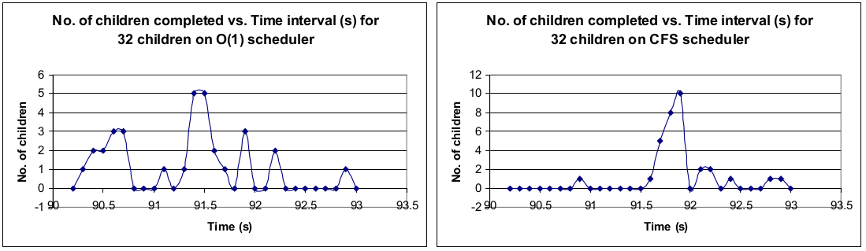
Fairness - Test
Resultate:
Standarabweichung bei O(1) höher: manche Kinder schneller fertig als andere
Zeitpunkte bei CFS näher um Höhepunkt 91,9s angeordnet
→ CFS verteilt CPU-Zeit in einer faireren Art und Weise als O(1)
Quelle: Fairness and interactive performance of O(1) and CFS linux kernel schedulers. Wong, Tan, Kumar, Lam
Notes:
32 Kinder, die zum gleichen Zeitpunkt mit Integralrechnung von PI gestartet sind
Nur 1 Prozessor aktiv damit nur 1 RunQueue
Resultate erklären
Untersch. Zeitpunkte → Weite Streuung O(1) → weniger Fairness
CFS → starke Konzentration, um einen Wert, perfekte Fairness kann es nicht geben

Slide 15
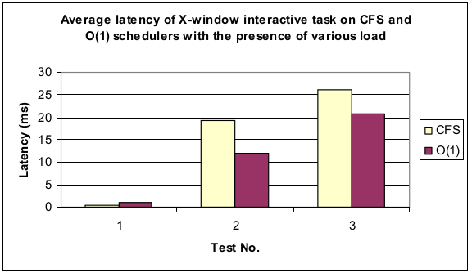
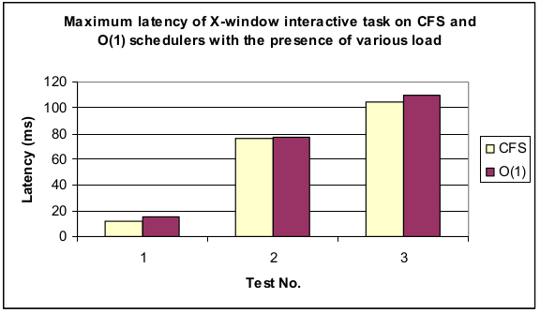
Latenzzeit - Test
Resultate:
O(1) zeigt bessere durchschnittliche Latenzzeiten bei Test 2 & 3
→ Bevorzugung interaktiver Prozesse
CFS zeigt leicht niedrigere Werte bei maximaler Latenzzeit
hier gemessene Werte liegen weit unter menschlicher Wahrnehmung
→ ohne Identifizierung und Bevorzugung interaktiver Prozesse zeigt CFS vergleichbare Werte
Test No. | Interactive task | Background-Load
1 | X-Window | 5% (Audio)
2 | X-Window | 40% (Video)
3 | X-Window | 100% (Full)
Quelle: Fairness and interactive performance of O(1) and CFS linux kernel schedulers. Wong, Tan, Kumar, Lam
Notes:
Resultate erklären
O(1) erklärbar „besser“ da Bervorzugung interaktiver Aufgaben
Unterschiede sind max. 10ms auseinander
Latenz trotzdem weit unter menschl Wahrnehmung
→ beide sind gut

Slide 16
Diskussion
Fragen?
Fragen!

